Slide 1
Rapport au CRSH : Synthèse des connaissances sur les compétences numériques, décembre 2013
Viktor Freiman, Université de Moncton
Xavier Robichaud, Université de Moncton
Dragana Martinovic, University of Windsor

Slide 2
Plan
Idée du projet – global (CRSH)
Idée du projet – local (compétences numériques)
Contexte – recension des écrits (4 questions – thèmes)
Méthodologie
Résultats
Conclusions et perspectives

Slide 3
Idées du projet (global)
Synthèse des connaissances portant sur le marché du travail:
Conseil de recherche en sciences humaines (Ottawa, 9 septembre 2013):
16 subventions de synthèse de connaissances visant à permettre une évaluation de l’état actuel des connaissances sur les besoins du marché du travail canadien.
Ces besoins se situent au niveau des compétences ainsi que des politiques et des pratiques les plus susceptibles de répondre aux besoins de demain. http://www.sshrc-crsh.gc.ca/home-accueil-fra.aspx .

Slide 4
Idées sur les compétences numériques (local)
Question des compétences en littératie numérique dans le marché du travail canadien abordée par une équipe.
Développement et type de compétences en littératie numérique jugées nécessaires pour réussir dans le marché du travail d’aujourd’hui.
Manière dont la technologie transforme les pratiques en enseignement et dans les milieux de travail.
Meilleures façons de s’y prendre pour recruter une main-d’œuvre diverse et qualifiée.
L’étude a permis de recommander des changements à apporter aux programmes d’études.
Ces changements mettent l’accent sur les compétences transdisciplinaires et transférables, la communication, la collaboration et la littératie numérique.

Slide 5
Méthodologie
200 sources de connaissances examinées, pour chercher des données probantes.
67 documents de recherche les plus pertinents examinés par des pairs parmi ces sources
Rapports gouvernementaux publiés entre 2008 et 2013.
Pour résumer nos conclusions, nous avons utilisé les cadres de la théorie de l'activité, la théorie de l’affordance, et ce, dans une perspective connectiviste.

Slide 6
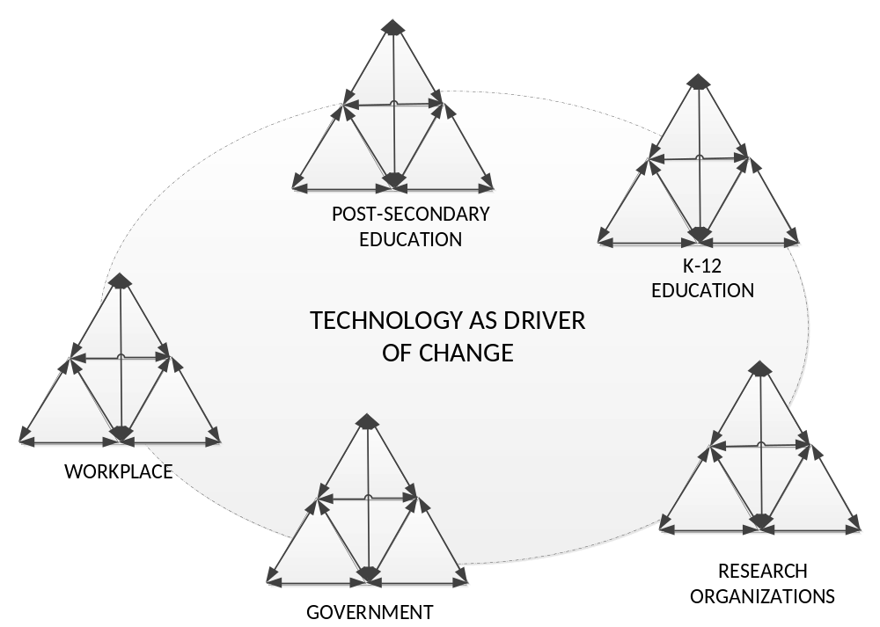
Cadre de référence
Technologie comme moteur de changement (‘driver of change’ : un cadre de théorie d’activité)

Slide 7
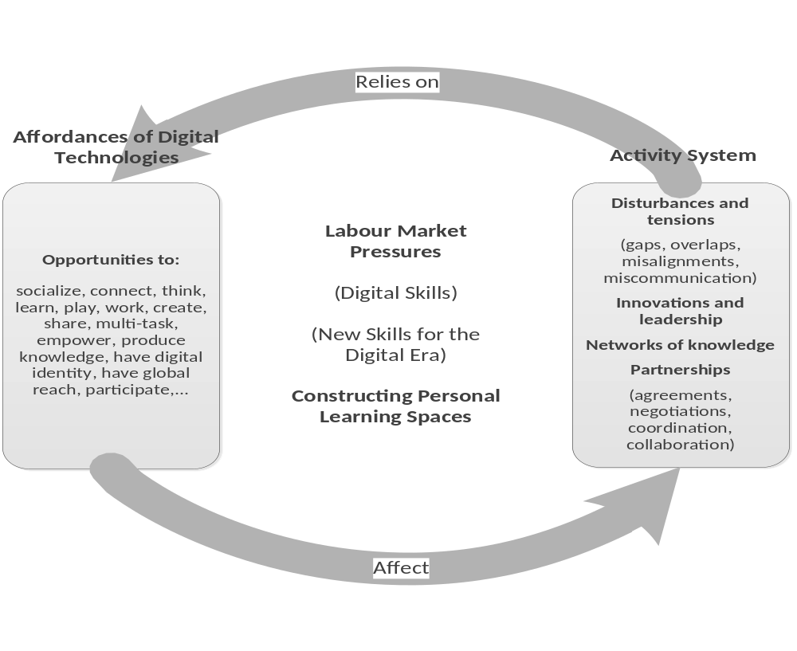
Technologie comme moteur de changement
Affordances technologiques plus profitables aux individus compétents (‘numériques’).
Expérience personnelle, éducation et contexte sont à la base d’un usage efficace des outils technologiques.
Technologie peut être perçue comme inadéquate et limitée
Une attitude positive envers le potentiel de technologie pour améliorer nos conditions de vie et de travail doit être développée.

Slide 8
Changements perçus
Aujourd'hui,
plus d'emplois exigent des compétences avancées en matière de TIC ;
plusieurs emplois qui nécessitaient auparavant peu ou pas de compétences en TIC dépendent de plus en plus de ces dernières, au moins au niveau de base,
la technologie est en train de changer à un rythme de plus en plus rapide. Les individus ont besoin de s'adapter à ces changements économiques et sociaux par l'apprentissage de nouvelles compétences et la mise à niveau en permanence de celles qui sont déjà maîtrisées (à partir de niveaux de base jusqu'aux plus avancés)

Slide 9
Habiletés nécessaires
Identifier, accéder, gérer, intégrer, évaluer, analyser et synthétiser les ressources numériques.
Construire des nouvelles connaissances.
Créer des produits multimédia.
Communiquer en ligne.
Développer la pensée critique, analytique et stratégique, la résolution de problèmes, la collaboration, le leadership et l’ innovation.

Slide 10
Groupes vulnérables
Les communautés éloignées, les minorités, celles qui ont un statut socio-économique précaire, les décrocheurs, les sans emploi.
Fracture numérique : niveau 1 (accès), niveau 2 (usage), niveau 3 (apprentissage)

Slide 11
Recommandations Pédagogiques
Offrir les modes d'apprentissage et d'enseignement flexibles et collaboratifs:
Autonomisation : Permettre aux élèves d'utiliser une variété d'outils de technologie à travers les programmes d’étude mettant l'accent sur l'éducation à la citoyenneté, la justice sociale et un comportement responsable.
E-Inclusion : Fournir un éventail de possibilités numériques mieux adaptées à la diversité des besoins personnels et des contextes variés.
Désir d’apprendre : Développer une culture de l'apprentissage autonome permanent dans un monde numérique interconnecté.
Coordination : Mieux coordonner les actions entre les services gouvernementaux, les entreprises, la communauté, l'infrastructure (IT) et les systèmes éducatifs.
Co-création : Accorder aux apprenantes et aux apprenants le rôle de co-créateurs ayant des expériences plus riches d'apprentissage avec la technologie.

Slide 12
Conclusions et perspectives
La littératie numérique donne lieu à de nombreuses suppositions. Par exemple, on pense que les étudiants possèdent une culture numérique tout simplement parce qu’ils sont nés à l’ère numérique. On croit aussi que tous les travailleurs seront bien rémunérés et trouveront de bons emplois s’ils acquièrent des compétences en littératie numérique. La recherche infirme ces présomptions.
Nos travaux aideront les décideurs à mesurer l’écart entre la croyance populaire et la réalité et ils susciteront le dialogue sur la façon d’enseigner aux jeunes et de leur fournir des compétences en littératie numérique.

Slide 13
Suite …
La question du fossé numérique mérite plus d’attention, car elle pose un problème d’accès et même davantage. Il y a la question d’utiliser l’outil de façon judicieuse et celle d’en faire un outil d’apprentissage, ce qui amène le problème de la pédagogie qui semble être encore inadéquate.

